Slide 1
Dějiny veřejné správy – úvod
Mgr. Lubomír Nenička, Ph.D.
Katedra ekonomie a veřejné správy

Slide 2
Co je pro Vás veřejná správa?

Slide 3
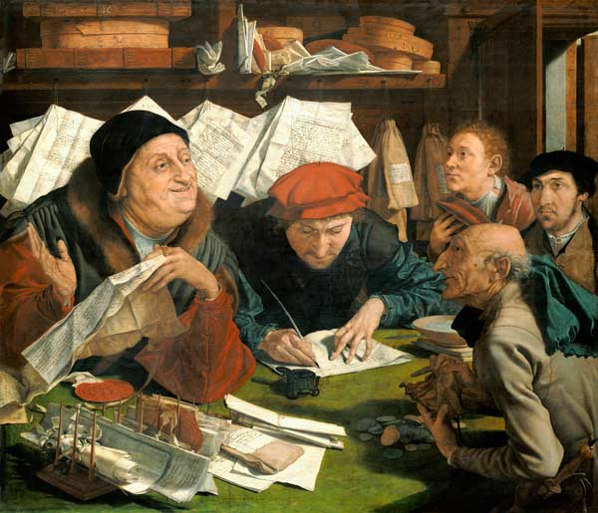
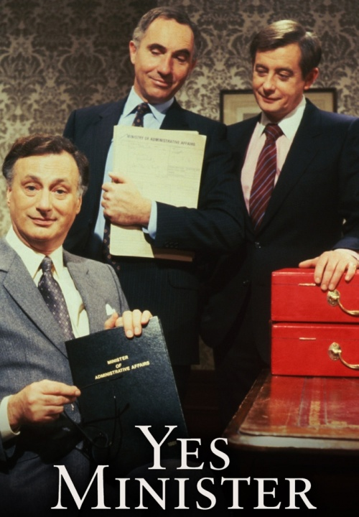
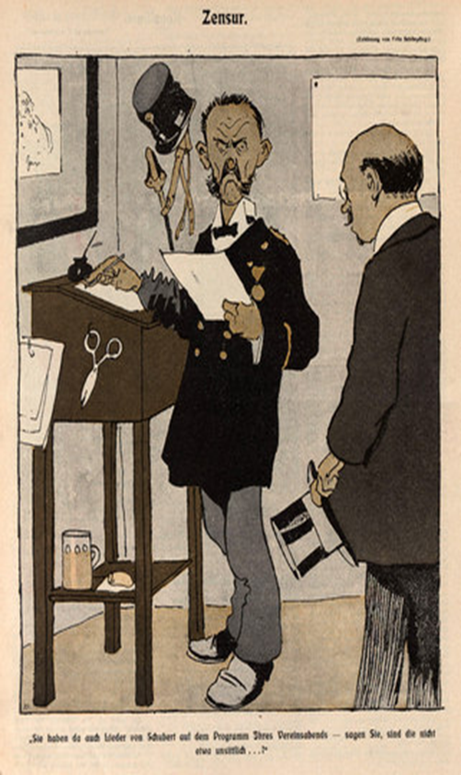

Slide 4
Struktura výkladu
Počátky veřejné správy v českém středověku.
Nástup centralizace správy za vlády Habsburků.
Reformy veřejné správy v 18. a 19. století.
Správní systém v době I. republiky.
Deformace veřejné správy za vlády totalitních režimů.
Transformace veřejné správy po roce 1989.
Notes:
csvukrs

Slide 5
Povinnosti studentů
Aktivní účast na seminářích
Závěrečná písemná zkouška
Notes:
csvukrs

Slide 6
Literatura:
NENIČKA, L. 2020. Dějiny veřejné správy. Distanční studijní opora. Karviná: SU OPF.
JANÁK, J., HLEDÍKOVÁ, Z., DOBEŠ, J., 2007. Dějiny správy v českých zemích od počátku státu po současnost. Praha: Nakladatelství Lidové noviny. ISBN 978-80-7106-906-5.
SCHELLE, K., 2016. Dějiny veřejné správy. Praha: Wolters Kluwer. ISBN 978-80-7552-374-7.
Notes:
csvukrs

Slide 7
Pojetí veřejné správy
Funkční pojetí (materiální) – souhrn správních činností zabezpečovaných na jednotlivých úrovních. V tomto pojetí lze veřejnou správu vymezit jako soubor činností týkajících se veřejných činností a určovaných veřejným zájmem.
Organizační pojetí (formální) – souhrn institucí, které tuto činnost vykonávají přímo nebo zprostředkovaně.
Notes:
csvukrs

Slide 8
Struktura veřejné správy
Státní správa Samospráva
Ministerstva Územní
Ostatní ústřední orgány Zájmová
Územní správní úřady
Notes:
csvukrs

Slide 9
Specifika samospráv a rozdíly mezi nimi
Fungování samosprávy je fakticky možné jen v rámci demokratického systému, který zaručuje pluralitu zájmů i partnerský vztah mezi státem a veřejnoprávními subjekty samosprávy.
Jsou rozlišovány dva základní typy samospráv – územní a zájmová.
Organizační struktura územních samospráv se odvíjí od územního členění státu, zájmové samosprávy jsou organizovány oborově. Územní samosprávy charakterizuje všeobecné zaměření, zatímco pro zájmové samosprávy je typické specialiazované zaměření.
Notes:
csvukrs

Slide 10
Formování správního systému v Evropě
Správní systém se začal v Evropě utvářet v návaznosti na formování centralizovaného státu.
V důsledku ustálení hranic územně vymezených celků s určitým centrem vyvstala potřeba utváření stabilních mocenských struktur a ozbrojených sil, které by zajistily udržení daného území.
Notes:
csvukrs

Slide 11
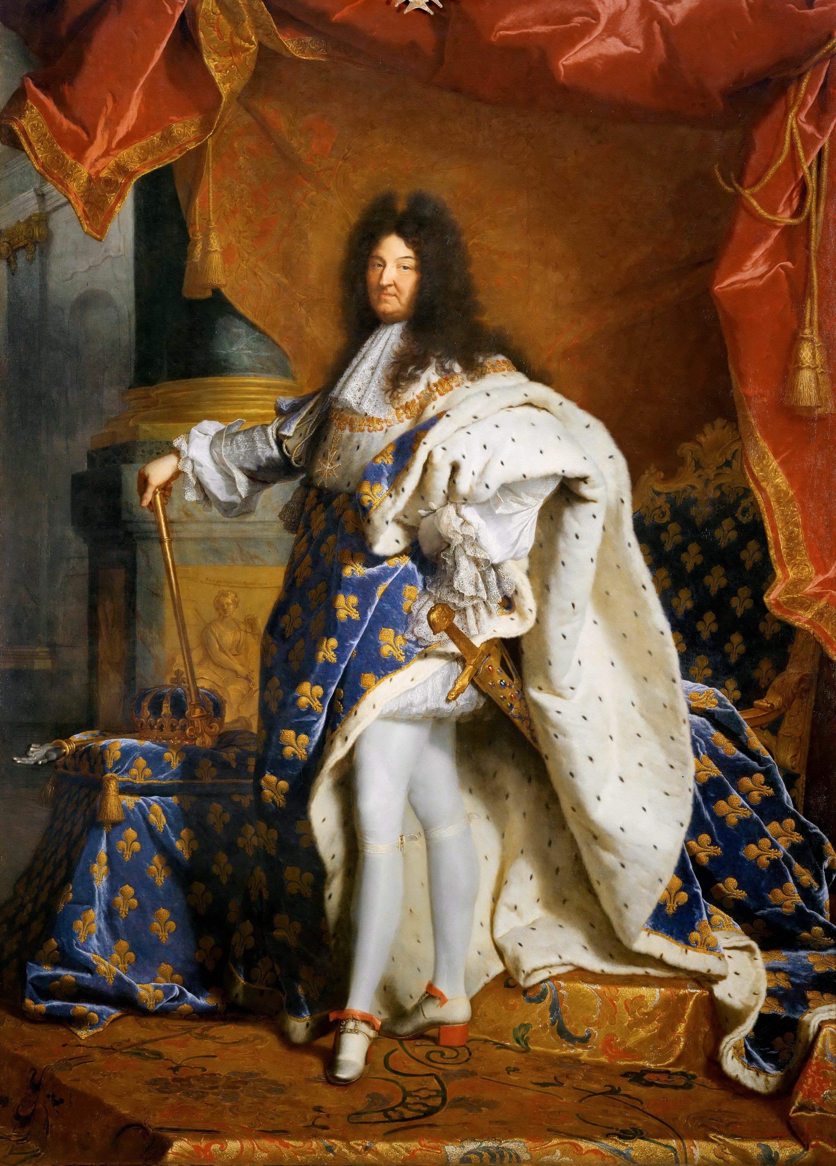
Správní vývoj po nástupu novověku
V 16. století se v řadě zemí (např. v Habsburské monarchii, Francii) začaly prosazovat prvky moderní centralizované byrokratizované správy. Jejím typickým rysem byla silná panovnická vláda.
V jiných zemích (Anglie, Nizozemí) naopak panovnická moc slábla.
S nástupem modernizace se v Evropě začíná prosazovat konstituční monarchie.
Notes:
csvukrs

Slide 12
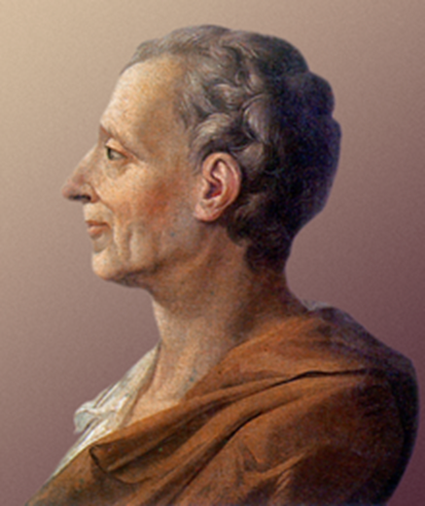
Vliv osvícenství
Ideovým základem změny společnosti a státní moci se stalo osvícenství jako nový myšlenkový směr, který hlásal rozumové poznání světa a kriticky se stavěl vůči absolutismu a společenské nerovnosti.
Osvícenští filozofové (Locke, Montesquieu) začali prosazovat oddělení jednotlivých složek moci – výkonnou, zákonodárnou a soudní.
Notes:
csvukrs

Slide 13
Charakteristika demokratické zprávy
Nástup modernizace od 18. století umožnil postupné prosazování demokratické správy, založené na následujících demokratických principech:
Garance občanských svobod
Ochrana a respekt k lidským právům
Oddělení zákonodárné, výkonné a soudní moci
Vůle většiny jako základ politiky státu
Garance práv menšin
Právní stát
Notes:
csvukrs

Slide 14
Shrnutí
Veřejná správa je vymezována buď ve funkčním pojetí anebo organizačním pojetí.
Veřejnou správu tvoří dvě základní složky – státní správa a samospráva. Subjektem státní správy je stát, reprezentovaný příslušnými orgány na centrální i místní úrovni. Samospráva se dále dělí na územní a zájmovou.
Správní systém se začal v Evropě utvářet v návaznosti na formování centralizovaného státu.
Od novověku správní vývoj v řadě evropských zemí začala charakterizovat sílící centralizace a byrokratizace, pozdější proměny státní moci vedly k postupné demokratizaci veřejné správy.
Notes:
csvukrs

